Slide 1
Het belang van Burgerzaken
Presentatie voor de raad

Slide 2

Introductie
Notes:
Hier een introductiefilmpje van de NVVB, mocht je dit gebruiken vertel er dan bij dat het van de NVVB is of laat het geheel afspelen!

Slide 3




Persoonsregistratie BS en BRP
Burgerzaken is de bewaker van iemands juridische identiteit die ontstaat door vastlegging van de geboorte in de registers van de burgerlijke stand of eerste inschrijving in de Basisregistratie Personen.
Zonder registratie van geboorte, huwelijk, echtscheiding, verhuizingen of overlijden is iemand voor de overheid en allerlei instanties onvindbaar.

Slide 4




Adreskwaliteit
Veel voorzieningen zijn gebaseerd op de inschrijving op een adres in de BRP.
Een juiste adresregistratie is van belang voor een juiste toebedeling van (WMO-)voorzieningen en de berekening van uitkeringen, maar ook voor het tegengaan van ondermijnende activiteiten.
Het aantal geregistreerde inwoners is daarnaast relevant voor de uitkering uit het gemeentefonds.
Burgerzaken voert daarom adresonderzoek uit.

Slide 5



Privacy en gegevensdeling
Alle persoonsgegevens van inwoners van de gemeente worden door Burgerzaken bijgehouden in de Basisregistratie Personen en geactualiseerd indien nodig.
Raadpleging van deze gegevens wordt gelogd en gecontroleerd, en de gegevens worden alleen verstrekt aan personen of instanties die bevoegd zijn deze gegevens te ontvangen.

Slide 6



Ontwikkelingen
Woningnood: de toename van eigenzinnige, maar soms illegale woonvormen vraagt om een kritische registratie en scherpe handhaving door Burgerzaken
Migratie en integratie: snelle en correcte inschrijving van statushouders en arbeidsmigranten is de eerste stap naar participatie en toegang tot onderwijs en zorg
Verkiezingen: met vrijwel elk jaar één of meerdere verkiezingen die correct, transparant en controleerbaar dienen te worden uitgevoerd, is een vlekkeloze organisatie en een zuiver kiesregister cruciaal voor het vertrouwen in de lokale democratie

Slide 7


Knelpunten: capaciteit en expertise
Ondanks het strategische belang kampt Burgerzaken landelijk met grote uitdagingen op het gebied van personele capaciteit
Door de krappe arbeidsmarkt en de toenemende complexiteit van wetgeving, denk aan het toepassen van internationaal privaatrecht bij het beoordelen van buitenlandse aktes, is het moeilijk om aantoonbaar gekwalificeerd personeel te vinden

Slide 8
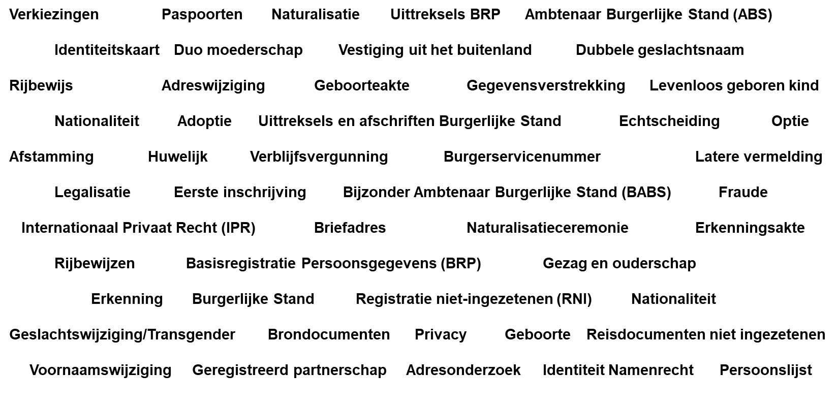
We hebben kennis, veel kennis!

Slide 9







Inkijk in afgelopen jaar
XXX telefoongesprekken
XXX Paspoort/ID kaart
XX geboorteaangiften
xxx adresonderzoeken
XXX Rijbewijzen
XXX Uittreksels en afschriften van aktes
XXX Verhuizingen
XXX bezoekers
XXX Huwelijk/geregistreerd partnerschap
XXX poststukken/emails
Notes:
Klik op het icoon om een aantal in te vullen of de kleuren aan te passen

